Slide 1
Vzdelávací cieľ: Funkcie prvkov lineárneho napájacieho zdroja
Opakovanie:
Program pre návrh DPS v počítači – aké parametre si vieme nastaviť ?
Aktívne súčiastky
Pasívne súčiastky
Rezistor – označenie, funkcia, jednotka (120R, R120, 10k, k33, 1M, M2), výpočet hodnoty
Kondenzátor – označenie, elektrolytický, keramický, funkcia, jednotka, výpočet kapacity
Dióda, kontakty, kontrola diódy, priepustný a nepriepustný smer, led dióda
Tranzistor – funkcia, kontakty, typy, kontrola tranzistora, púzdra
Transformátor
Parametre striedavého signálu
Zákony v elektrotechnike
Meranie napätia a prúdu

Slide 2
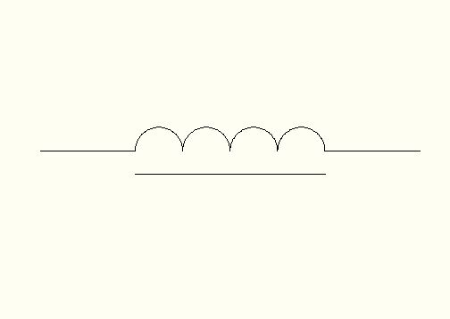
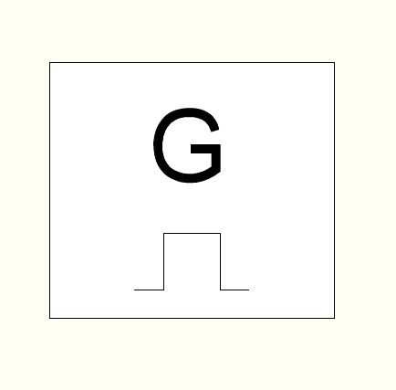
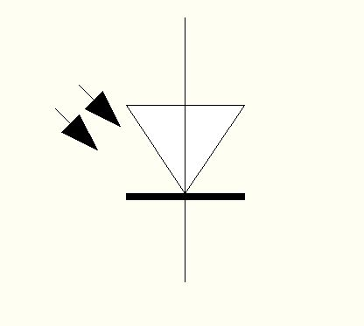
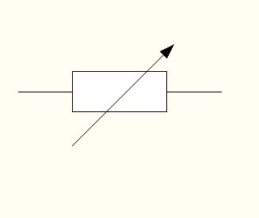
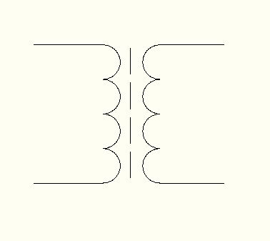
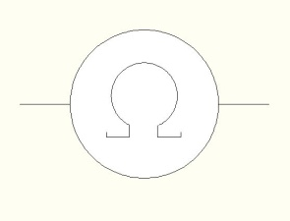
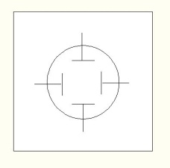
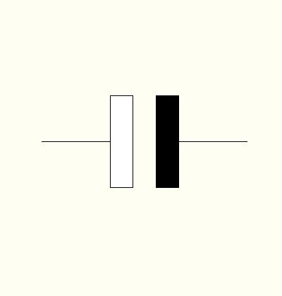
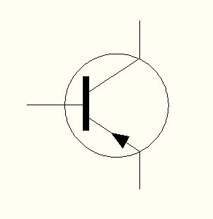


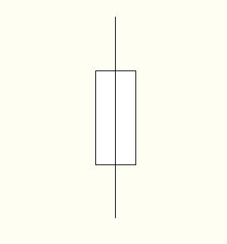
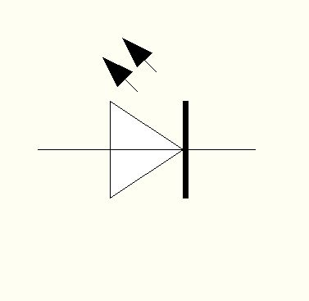
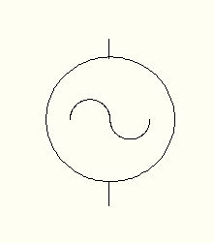
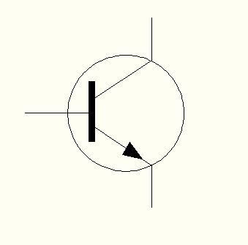
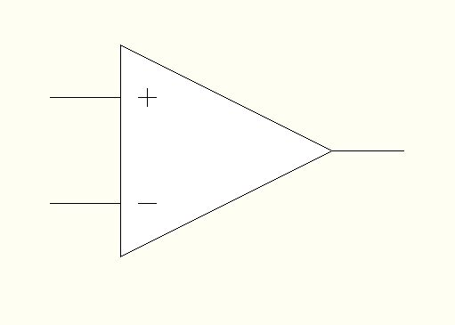
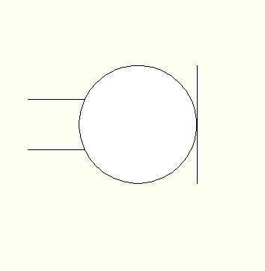
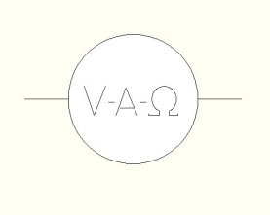
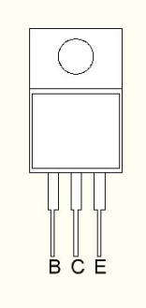
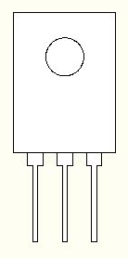
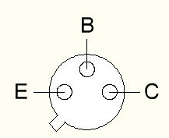
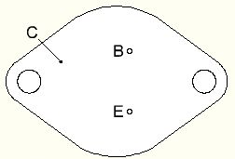
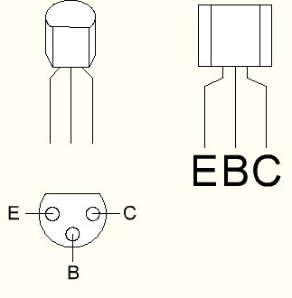
Pomenuj jednotlivé značky
Pomenuj jednotlivé púzdra polovodičových súčiastok

Slide 3
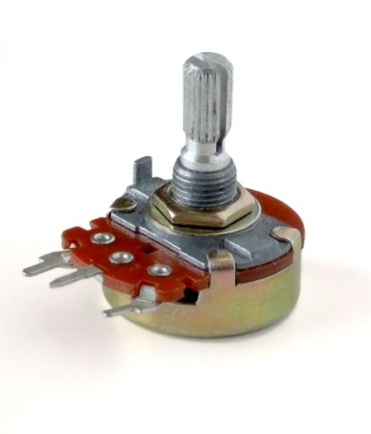
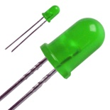
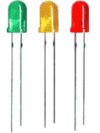
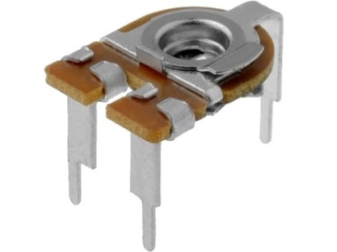

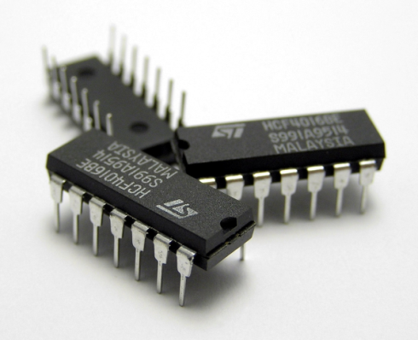
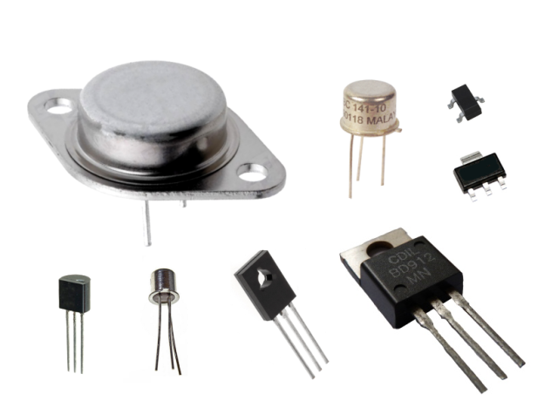
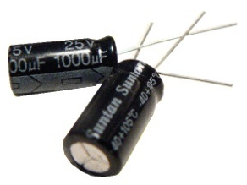
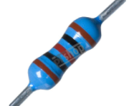
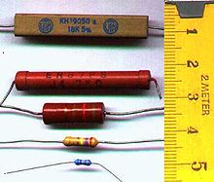
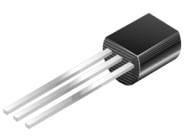
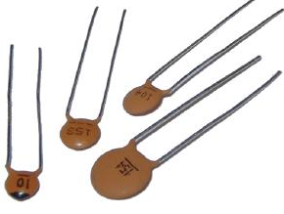
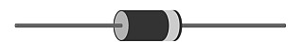
Elektrotechnické súčiastky

Slide 4
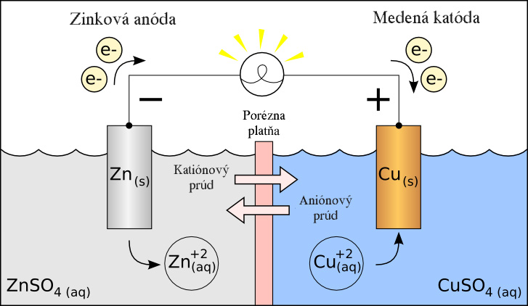
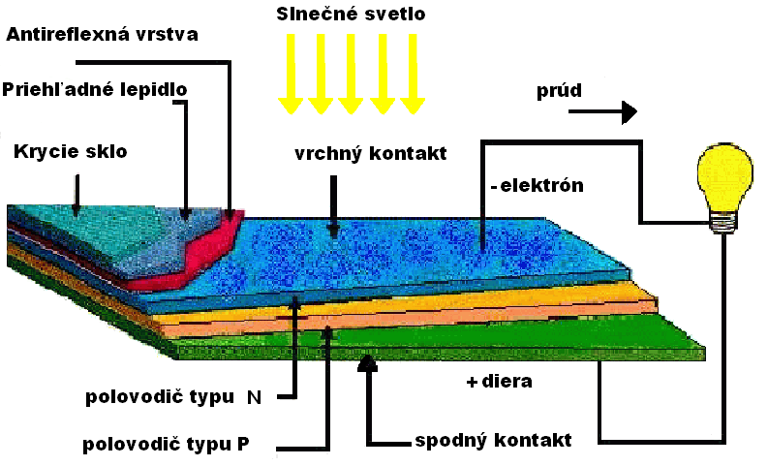
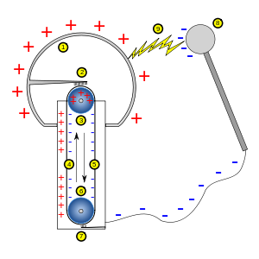
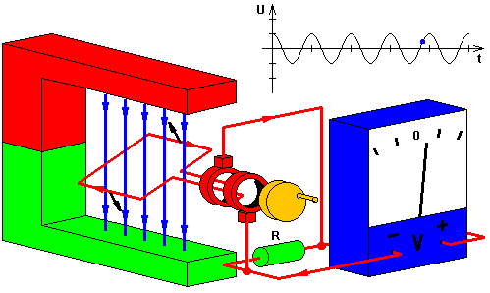
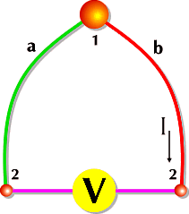
Elektrické zdroje
ideálny zdroj napätia
ideálny zdroj prúdu

Slide 5
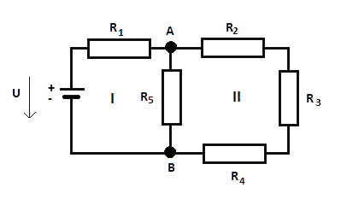
Popíšte Kirchoffove zákony na nasledovnom obvode
I1
I2
UR1
UR2
I3
UR3
UR5
UR4

Slide 6
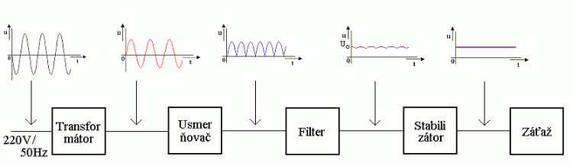
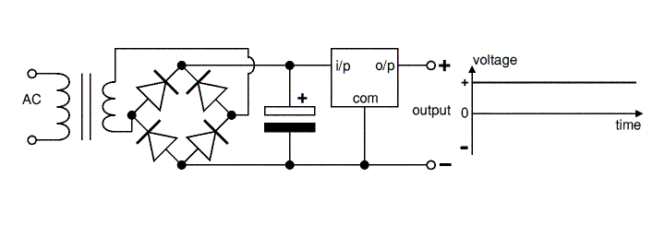
Funkcia:
Zo striedavého napätia získame jednosmerné napätie
Lineárne napájacie zdroje
2 cievky s feromagnetickým jadrom
Diódy
Kondenzátor
Zenerova dióda,
Integrovaný obvod,
regulátor

Slide 7
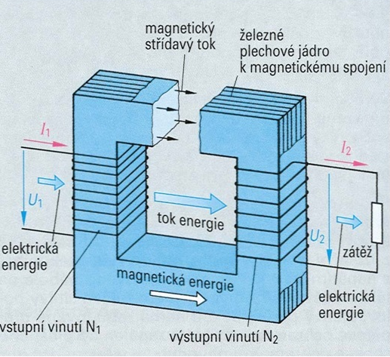
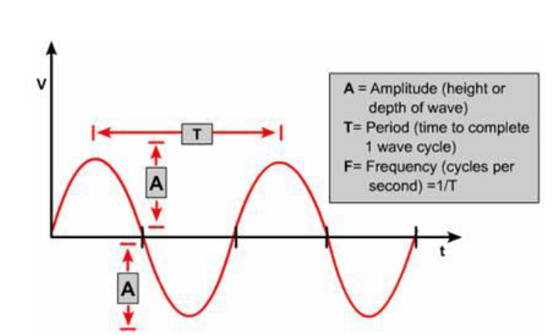
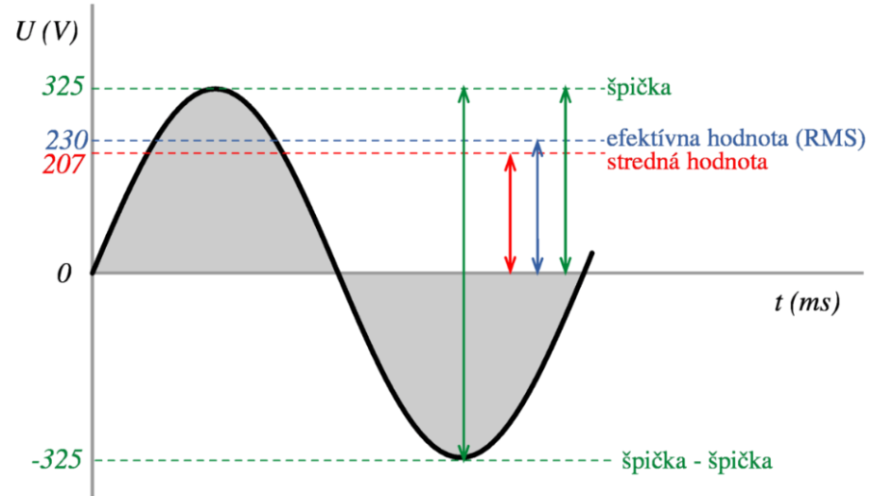
Transformátor:
Striedavý signál:
A = amplitúda (napäťová, prúdová)
T = perióda (čas v sekundách)
f = 1/T = frekvencia (počet opakovaní rovnakého stavu za jednotku času, Hz)
Primárna cievka Sekundárna cievka

Slide 8
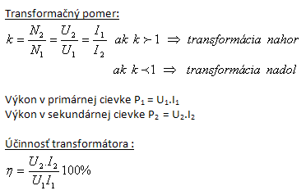
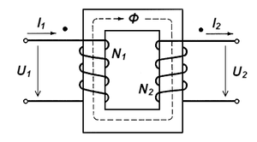
Transformátor:
Jadro z mäkkej ocele (uzavreté)
Primárna cievka (N₁, U₁, I₁ ) je pripojená na zdroj striedavého prúdu
Sekundárna cievka (N₂, U₂, I₂) slúži ako zdroj transformovaného prúdu a napätia

Slide 9
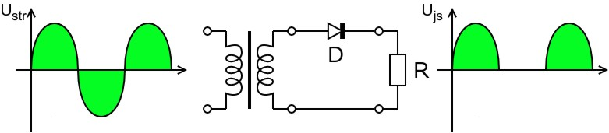
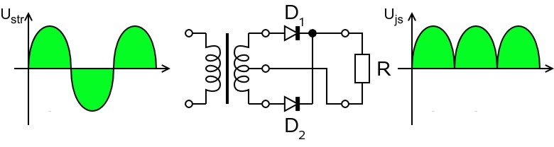
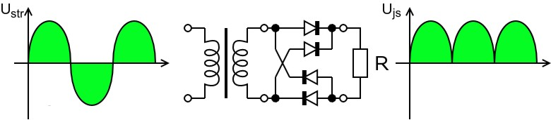
Transformátor + usmerňovač
Jednocestný usmerňovač:
2. Dvojcestný usmerňovač
3. Dvojcestný usmerňovač – Greatzov mostík

Slide 10
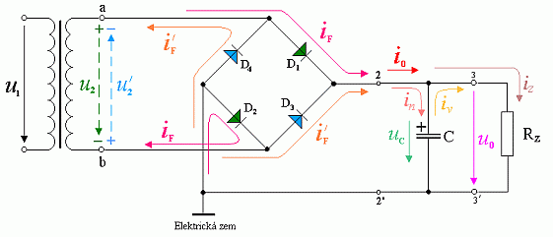



Dvojcestný usmerňovač – Greatzov mostík

Slide 11


Filtrovanie napätia po usmernení

Slide 12
Filtrovanie napätia po usmernení
Kondenzátor = filter
Z definicie Faradu vyplývá vzťah:
C = Q/U_{r}=( I_{m}·t ) / U_{r}
Dosadíme vzorec pre čas t = 0,5·T a pre napätie U_{r} = U_{max} - U_{x}:
C = ( I_{m}·0,5·T ) / (U_{m} - U_{x})
Po dosadení vzorca pre frekvenciu f = 1 / T a jednoduchej úprave dostaneme výsledný vzťah:
C = I_{m} / [ 2f·(U_{m} - U_{x}) ]
U_{m} = maximálne napätie na výstupe; [U_{m}]=V
U_{x} = minimálne napätie na výstupe pri maximálnej záťaži; [U_{x}]=V
U_{r} = rozdiel U_{m} a U_{x}; [U_{r}]=V
I_{m} = maximálny prúd odoberaný zo zdroja; [I_{m}]=A
t = približný čas, po ktorý sa filtračný kondenzátor vybíja; [t]=s
T = perioda; [T]=s
C = kapacita filtračného kondenzátora; [C]=F
f = frekvencia striedavého napätia; [f]=Hz (pre el. sieť 50Hz)

Slide 13

Stabilizátor napätia
Stabilizácia Zenerovou diódou
K obvodu napájanému z nestabilizovaného zdroja vyššieho napätia cez vhodný rezistor je paralelne zapojený prvok, ktorého voltampérová charakteristika vykazuje prudký nárast prúdu pri požadovanom napätí.
Zenerove diódy sa vyrábajú v širokom rozsahu prahových napätí.

Slide 14


Stabilizátor napätia LM317
LM317 je integrovaný obvod určený najmä pre regulovateľné zdroje.
Má tri vývody, pričom žiadny z vývodov nie je uzemnený.
Integrovaný obvod je napájaný rozdielom napätia medzi vývodmi 2 a 3.
Aby obvod pracoval správne, musí byť medzi týmito vývodmi napätie najmenej 2,5 V a obvod musí byť zaťažený prúdom aspoň 5 mA.
1 2 3

Slide 15

Napájací zdroj, regulovateľný s LM317
BR1 – usmerňovací blok, Greatzov mostík
C1 – filtračný kondenzátor, nabíjací kondenzátor za usmerňovačom
C4 – zlepšuje prechodovú odozvu medzi nastaveniami regulátora
C2, C3 – odstránenie šumu
D1 – ochrana proti prepólovaniu
D3, D4 – ochranná funkcia pri skrate na výstupe
Simulácia

Slide 16


Chyby pri návrhu plošných spojov:
tenké čiary pri napájacích vetvách
vŕtanie otvorov cez vodivé cesty – oslabenie vodivej cesty
vŕtanie otvorov pre chladiče cez vodivé vrstvy – možný skrat
popisovanie cez vodivé čiary – možný skrat
malé izolačné medzery medzi čiarami – parazitná kapacita
Zo zvyšovaním šírky vodiča sa kapacita nepatrne zvyšuje.
Prúdová zaťažitelnosť plošných vodičov je približne 5x vetšia, než u klasických vodičov, pre najčastejšie používaný materiál FR4 s hŕubkou Cu fólie 35µm je oteplenie vodiča pri danom prúde približne podľa nasledujúcej tabuľky:

Slide 17



Popíš nasledovné zdroje:

Slide 18

LM317
Použitie LM317:
Regulovateľný zdroj do 1A
Skúšačka LED, žiaroviek
Regulácia otáčok ventilátorov
Regulácia osvetlenia
C1 – spomaľuje vplyv na zmenu napätia
C2 – ochrana proti rušeniu
C3 – zlepšenie prechodovej odozvy
D – ochrana proti prepólovaniu na LM317
LM317 stabilizátor potrebuje pre svoje vlastné fungovanie prúd najmenej 10mA. Maximálny výstupný prúd je u tohoto stabilizátora 1A.

Slide 19



D1, D2, D3, D4
Zakresli schému v Multisime
Zakresli priebeh pred usmerňovačom, za usmerňovačom a na výstupe
Navrhni DPS v Sprint Layoute
C4, C2, C3

Slide 20


Slide 21



Slide 22


Slide 23

Návrhy DPS v programe Sprint Layout
Zlý návrh
Dobrý návrh
Hrúbka čiary = 1,5mm
Letovacie body D = 3mm

Slide 24

Označenie | Súčiastka | Typ | Parametre | Počet
BR1 | Dióda |  | 1,5A, 100V | 4
J1, J2 | svorkovnica |  | 2 svorky | 2
C1 | kondenzátor | elektrolytický | 1000µF | 1
C2,C3 | kondenzátor | keramický | 100nF | 2
C4 | kondenzátor | elektrolytický | 1µF | 1
D1,D3,D4 | dióda | 1N4001 |  | 3
RV1 | potenciometer |  | 5K | 1
R1 | rezistor |  | 5,1K | 1
R2 | rezistor |  | 240Ω | 1
D2 | LED dióda |  |  | 1

Slide 25

Urči hodnoty rezistorov :
hnedý, červený , oranžový
zelený, modrý, oranžový
hnedý, červený, zelený
hnedý, čierny, modrý
modrý, fialový, oranžový
Urči hodnoty rezistorov v základných jednotkách:
M2, 2K, 1k7, 3M, 26R, R12, 6k3, 4k3
Urči hodnoty kondenzátorov vo faradoch:
10pF, 47uF, 100nF, 4.7uF,
104, 102, 108
Urči hodnoty rezistorov dodaných MOV a zaspájkuj do DPS

Slide 26

Lineárny napájací zdroj s LM317
Zakresli v Multisime, pripoj osciloskop a zakresli signál na vstupe a výstupe.

Slide 27
Zadanie Lineárny napájací zdroj:
Zakreslite v multisime jednocestný usmerňovač pre transformátor s transf. pomerom 1:10, napájacím napätím 230V str., zaťažovacím odporom 1k. Pripojte osciloskop a zakreslite priebeh, odčítajte amplitúdu a periódu.
Overte pri zapojení do kontaktnej plochy a pripojením na osciloskop.
Zakreslite v multisime dvojcestný usmerňovač s greatzovým mostíkom, transf. pomerom 1:10, napájacím napätím 230V str., zaťažovacím odporom 1k. Pripojte osciloskop, zakreslite priebeh a odčítajte amplitúdu a periódu.
Overte pri zapojení do kontaktnej plochy a pripojením na osciloskop.
3. Po zapojení bodu 2, pripojte k zariadeniu filter 100uF. Pripojte osciloskop, zakreslite priebeh, odčítajte amplitúdu a periódu.
Overte pri zapojení do kontaktnej plochy a pripojením na osciloskop.
Po zapojení bodu 3, pripojte k zariadeniu stabilizátor LM 317. Pripojte osciloskop, zakreslite priebeh.
Overte pri zapojení do kontaktnej plochy a pripojením na osciloskop.

Slide 28


Slide 29

Stabilizátor DC s LM 317
Striedavý prúd sa premieňa na konštantný prúd pomocou mostného usmerňovača (BR1). Kondenzátor C1 filtruje pulzujúci prúd, C3 zlepšuje prechodovú odozvu. To znamená, že regulátor napätia môže pracovať dokonale pri konštantnom prúde pri nízkych frekvenciách.
Výstupné napätie je regulovaný posuvným spínačom P1 od 1,2 voltov na 30 V.
Výstupný prúd je asi 1,5 A.

